Slide 1
Regionale Energiestrategie NHZ

Slide 2
Het Klimaatakkoord in wording
49% minder CO2 in 2030 t.o.v. 1990
Zomer 2018 doorrekening
Najaar 2018 uitwerking
Voorjaar
2019 Ondertekening = start RES

Slide 3
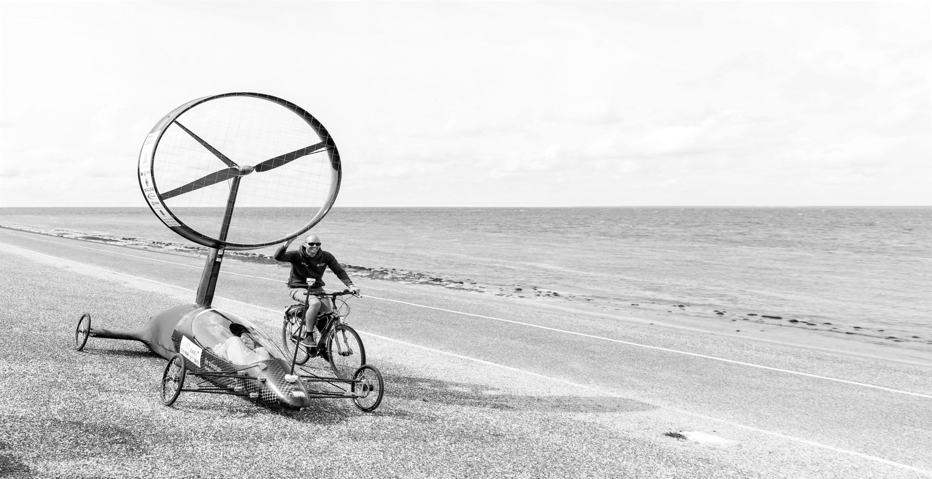
Wat staat er in een RES?
Op te stellen vermogen zon- en windenergie tot 2030 (30 regio’s tellen op tot landelijke doelstelling van 35 TWh*)
Concrete zoekgebieden op kaart voor zon + wind
Benodigde infrastructuur om opwek aan net te koppelen (+ financiële en ruimtelijke consequenties)
Plan van aanpak voor een Regionale Strategie Warmte, met overzicht van bruikbare warmtebronnen
Werkstructuur voor realisatie
Globale planning transitie tot 2030
*1 TWh = 100 - 140 windmolens van 3 MW
1.600 Ha zonnepanelen

Slide 4
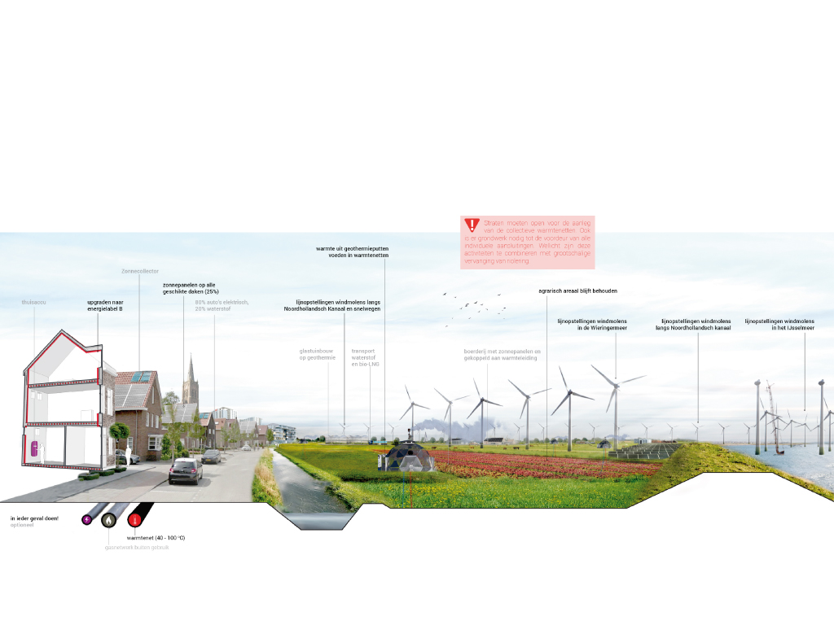
Omvang en complexiteit van de opgave

Slide 5
Opgave vanuit de regio oppakken
Harde eisen op tafel vanuit VNG/IPO/UWV:
Gemeenten krijgen juiste bevoegdheden voor regierol
Betaalbaarheid energietransitie is leidend voor het tempo
Vergoeding voor RES proces en uitvoeringslasten gemeenten
Effectieve prikkels vanuit Rijksbeleid nodig:
Energiebelasting gas omhoog, elektriciteit omlaag
Gebouw gebonden financiering
Woningcorporaties als startmotor
50% opwek op land in lokaal eigendom (ambitie)
Consequenties geen tijdig/goed RES-bod?
Kwantitatieve en kwalitatieve beoordeling
Verdeelsystematiek van de landelijke opwek opgave (35TWh)
Notes:
De koepels hebben namens de gemeenten hard onderhandeld, dat deze opgave vanuit de regio’s opgepakt en ingevuld wordt. Dus geen top-down zoals de vorige decentralisatie (zorg). Om daar uitvoering aan te kunnen geven, liggen harde eisen op tafel.
Dus, geen top down decentralisatie

Slide 6
Structuur RES proces NHZ

Slide 8
Stuurgroep RES NHZ
Marieke van Doorninck Regio Amsterdam
Jocelyn Schaap Alliander
Jorrit Nuijens Regio Amstelland- Meerlanden
Jeroen Haan Waterschappen
Jack van der Hoek Provincie Noord-Holland
Bert Rebel Regio Gooi en Vechtstreek
Sanna Munnikendam Regio Zaanstreek - Waterland
Floor Bal Regio Ijmond Zuid Kennermerland
Jurgen Nobel Regio Amstelland- Meerlanden
Thijs Kroese Regio Zaanstreek - Waterland

Slide 9
Opdrachtgever RES NHZ
Esther Agricola Regio Amsterdam
Jocelyn Schaap Alliander
Henk Huitink Regio Amstelland- Meerlanden
… Waterschappen
Herman Schartman Provincie Noord-Holland
Hans Uneken Regio Gooi en Vechtstreek
Hans van der Woude Regio Zaanstreek - Waterland
Arjan van Noort Regio IJmond Zuid- Kennermerland

Slide 10
Gebouwde omgeving
Warmte/ Koude
Besparing + betaalbaarheid
Ruimtelijke afweging
Participatie
Communicatie
Debat
Thema’s
Thema’s
Thema’s
Energietransitie tafels NHZ
Maatschappelijk draagvlak
Inwoners
Financiers
Bedrijvenkoepels
Belangen-behartigers
Experts
Gemeente
Provincie
Waterschap
..
Coöperaties
Netbeheerders
HVC
Experts
Gemeente/
provincie/Water
schap
..
Grondeigenaren
Groene partijen
Energie coöperaties
Experts
Gemeente/provincie/Waterschap
..
Inwoners
Financiers
Bedrijvenkoepels
Belangen-behartigers
Experts
Gemeente
Provincie
Waterschap
..
Coöperaties
Netbeheerders
HVC
Experts
Gemeente/
provincie/Water
schap
..
Grondeigenaren
Groene partijen
Energie coöperaties
Experts
Gemeente/provincie/Waterschap
..
Opwek

Slide 11
Atelier
Energie opgave
Infrastructuur
Atelier
Kansen?
Hoe ziet dat er uit?
Atelier
Uitwerking
Bijstellen
Kaders
Impact?
Ruimte ateliers NHZ

Slide 12
Ateliers/tafels
RES NHZ
Uitkomsten ateliers en tafels NHZ

Slide 13
Politiek bestuurlijk proces

Slide 14
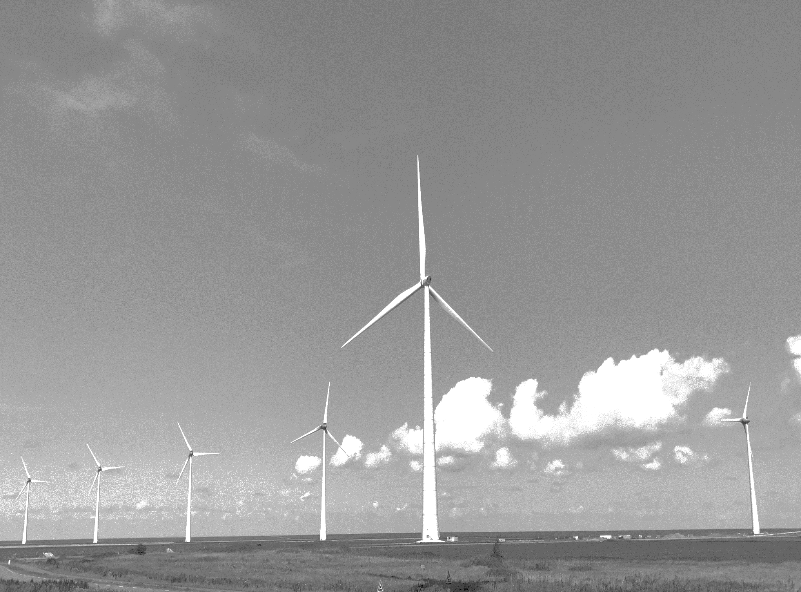
Deadlines
Startnotitie gereed en vastgesteld: na ondertekening Klimaatakkoord: april/mei 2019
Eerste concept Regionale Energiestrategie 6 maanden na ondertekening Klimaatakkoord
Definitieve RES gereed en vastgesteld: 1 jaar na ondertekening Klimaatakkoord
April 2019
Klimaat-akkoord
Startnotitie vastgesteld
+ 6 mnd
Concept RES NHZ gereed
+ 6 mnd
Definitieve RES NHZ vastgesteld

Slide 15
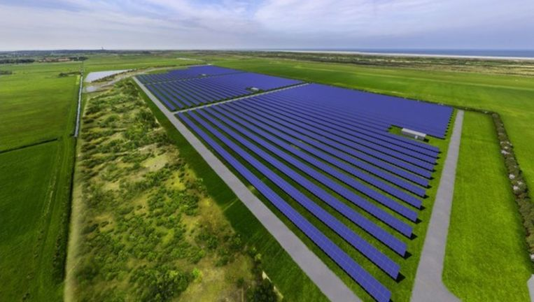
Inhoud startnotitie
Achtergrond
Huidige situatie, de opgave, doelstellingen en verwachte resultaten
Kaders
Bijv. opgave staat centraal, techniek van nu, opwek op land, maatschappelijk draagvlak
Plan van aanpak (NHZ, regionaal en lokaal)
Energietafels en ruimte ateliers
Scenario’s & uitvoeringsprogramma
Afstemmingsstrategie (over landelijke opgave met andere regio’s)
Besluitvorming & activeren uitvoering
Organisatie
Proces, communicatie, planning, capaciteit en budget, risico’s

Slide 16
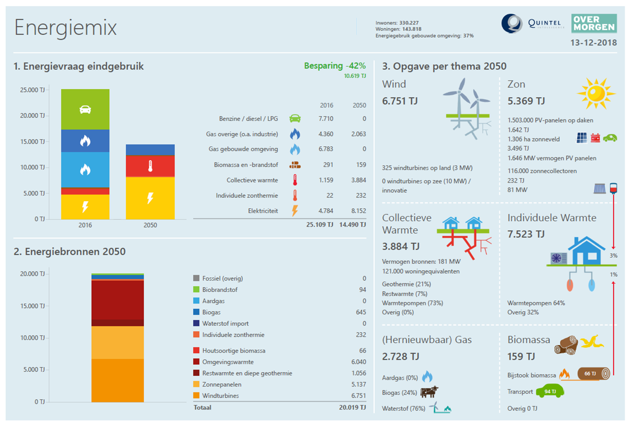
Data & analyse
Vanuit programma RES NHN en PNH
Energiemix analyses (energieneutraal in 2050)
Analyse energie infrastructuur – april gereed
Database warmtebronnen en warmtevraag
Kaart met projectlocaties (Energieakkoord) checken bij martha
Landelijke dataset (eind maart)
Hernieuwbare opwek: maximale zoekruimte (potentiekaart)
Warmte: eerste globale warmtebronnen en vraag
Energie infrastructuur
Notes:
De startnotitie is belangrijk, om aan de voorkant commitment vast te leggen voor de opgave, het proces, de kaders en de organisatie.

Slide 17
Capaciteit & expertise
Vanuit programma RES NHN en PNH
Communicatie adviseur (Brechtje Bakker)
Informatieve website voor ambtenaren én samenleving
Bureau voor begeleiding en organiseren ateliers + ondersteuning opstellen RES
Ruimtelijk experts, voor ruimtelijke vertaling en verbeelding van de opgave en deelname aan ateliers
Vanuit landelijke programma
Pilot regio’s
Rijksbijdrage voor RES programma’s komende 3 jaar voor onderzoek, expertise
Kennisdagen
Expertisecentrum warmte
Notes:
De startnotitie is belangrijk, om aan de voorkant commitment vast te leggen voor de opgave, het proces, de kaders en de organisatie.

Slide 18
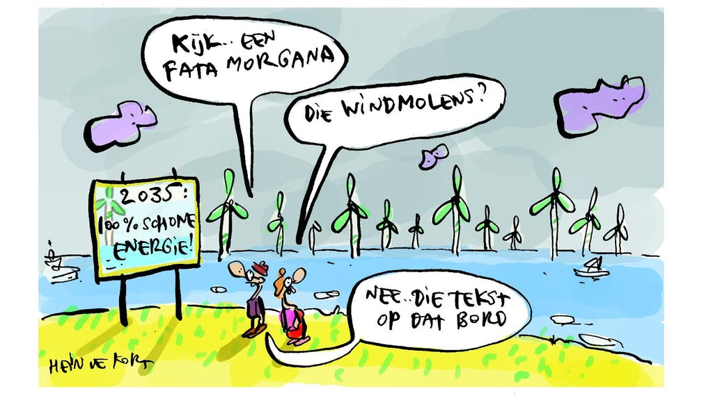
Vragen?

